Slide 1


МОДЕЛИРОВАНИЕ ОСОБЕННОСТЕЙ НОВОЙ КОРОНАВИРУСНОЙ ИНФЕКЦИИ
COVID-19: медицинские аспекты
ФГАОУ ВО РНИМУ им. Н.И. Пирогова
Подготовили: д.м.н. профессор Резник Е.В., д.м.н. профессор Ларина В.Н., д.м.н. профессор Романов Б.К., к.м.н. доцент Правдюк Н.Г., к.м.н. доцент Чернобровкина Т.Я., к.м.н. доцент Лялина В.В., к.м.н. доцент Зайвая М.В.
Notes:
Глубокоуважаемый Александр Михайлович, члены Академии наук

Slide 2
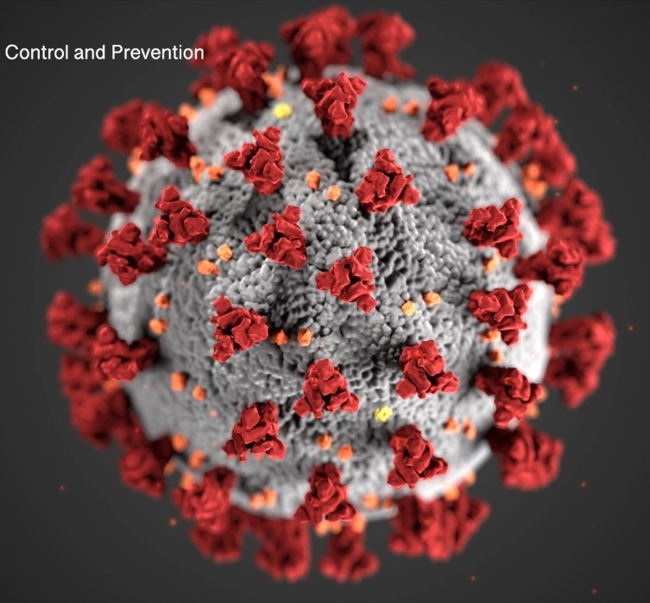
Определение
COVID-19 («Coronavirus disease 2019») - острое инфекционное заболевание, вызванное новым коронавирусом SARS-CoV-2, со склонностью к быстрому распространению, характеризующееся лихорадкой, интоксикацией, поражением респираторного тракта.
Временные методические рекомендации по профилактике, диагностике и
лечению новой коронавирусной инфекции COVID-19. МЗ РФ. Версия 6 (28.04.2020)

Slide 3
SARS-CoV-2
SARS-CoV-2 - одноцепочечный РНК-содержащий вирус, относится к семейству Coronaviridae, линия Beta-CoV B.
II группа патогенности, как и вирусы SARS-CoV, MERS-CoV, возбудитель сибирской язвы, холеры, бешенства, ящура.
2 типа SARS-CoV-2:
тип L (на который приходится 70%) преобладал в первые дни эпидемии в Китае, но на его долю приходилось меньше штаммов за пределами Ухани
тип S (на который приходится 30%). Клиническое значение этих типов до конца не определено.
Белок
нуклеокапсида
(1000 копий)
Spike
белок
(100 копий)
Мембранный
белок
(2000 копий)
Одноцепочечная
РНК
Envelope
белок
(20 копий)
АПФ2
рецептор
Липидная
мембрана
Временные методические рекомендации по профилактике, диагностике и
лечению новой коронавирусной инфекции COVID-19. МЗ РФ. Версия 6 (28.04.2020)
https://www.uptodate.com/contents/coronavirus-disease-2019-covid-19-epidemiology-virology-clinical-features-diagnosis-and-prevention

Slide 4
Историческая справка по COVID-19
Дата | Событие
Конец октября-ноябрь 2019 | Присутствие СOVID-19 в Италии, по данным вирусологов из Университета Милана и миланского госпиталя Сакко на основании картирование генома и медицинской статистики о нетипичных вспышках тяжелой пневмонии
17 ноября 2019 | Ретроспективно идентифицирован первый пациент в Китае, по данным South China Morning Post
1 декабря 2019 | Официальная дата начала эпидемии в Китае: был установлен первый пациент с необычными симптомами
31 декабря 2019 | Власти Китая проинформировали ВОЗ о вспышке новой коронавирусной инфекции с эпицентром в городе Ухань (>10 млн населения, провинция Хубэй – 84% заболеваших в КНР), возбудителю которой было дано временное название 2019-nCoV.
22 января 2020 | Ухань закрыт на карантин
24 января 2020 | Прилегающие к Уханю городские округа закрыты на карантин
30 января 2020 | ВОЗ признала вспышку новой коронавирусной инфекции чрезвычайной ситуацией, имеющей международное значение
11 февраля 2020 | 1. Всемирная организация здравоохранения (ВОЗ) присвоила официальное название инфекции – COVID-19 2. Китайские ученые выделили возбудителя – новый коронавирус (7 коронавирус, патогенный для человека). Международный комитет по таксономии вирусов присвоил официальное название возбудителю инфекции – SARS-CoV-2.
11 марта 2020 | ВОЗ объявила, что вспышка приобрела характер пандемии
13 марта 2020 | Центром пандемии стала Европа
24 марта 2020 | Власти Китая сняли большинство ранее введённых ограничений социального и экономического характера, признав, что распространение вируса в этой стране «в основном блокировано»
31 января 2020 | Первые 2 случая в РФ у двух граждан Китая
https://www.rbc.ru/opinions/society/30/03/2020/5e7dbfa79a7947b91d218143
Notes:
Все эти данные свидетельствуют, что вирус пришел в популяцию задолго до того, как начал приводить к видимым последствиям.
По статистике летальных исходов, заболевание от появления симптомов до смерти длится примерно восемь дней, инкубационный период — до 14 дней, причем заражать могут и бессимптомные больные. Причем больной без симптомов был всего лишь вполовину менее заразным.
Таким образом, испанский пациент №1 мог заразиться еще в конце января. Всю первую половину февраля он мог распространять заболевание, так как не был диагностирован и даже при содержании его в больнице не применялись меры предосторожности, обязательные сейчас для работы с COVID-пациентами.
Факт незаметного распространения бессимптомными носителями означает, что число переболевших гораздо больше официального.

Slide 5
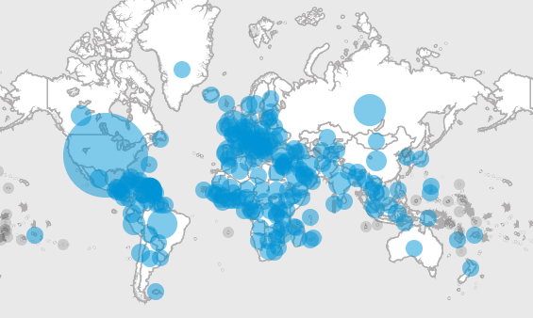
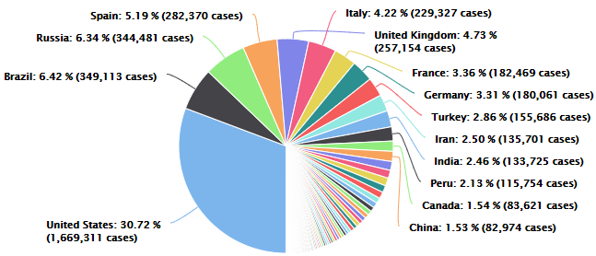
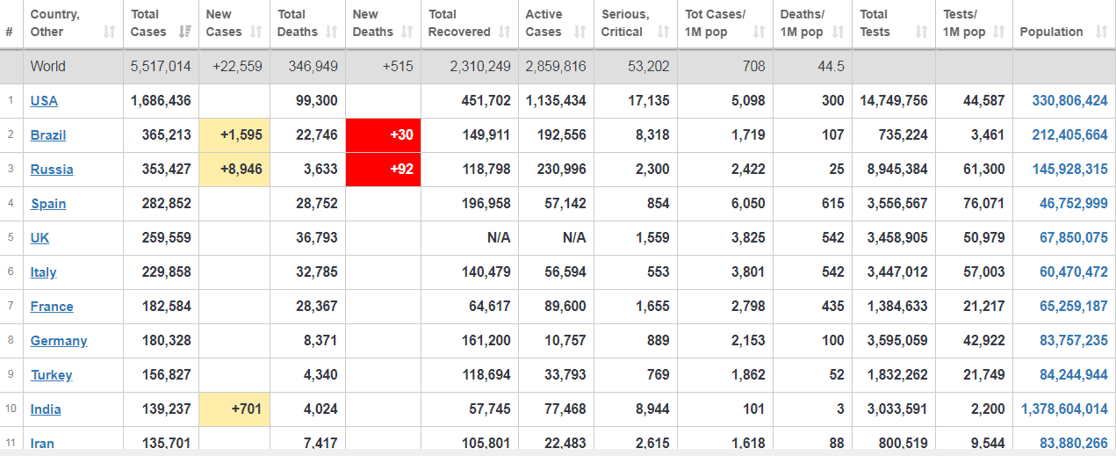
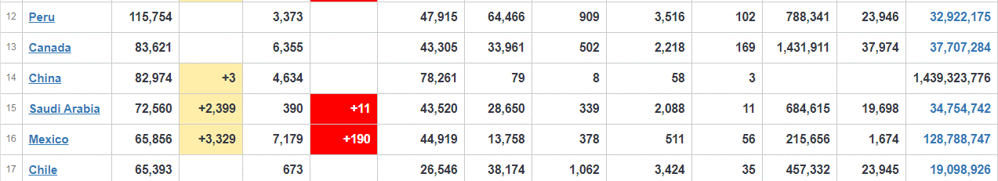
213 cтран
Эпидемиологическая
ситуация
https://www.worldometers.info/coronavirus/
https://coronavirus-monitor.ru/coronavirus-v-rossii/

Slide 6
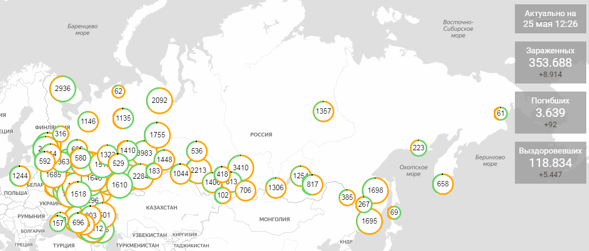
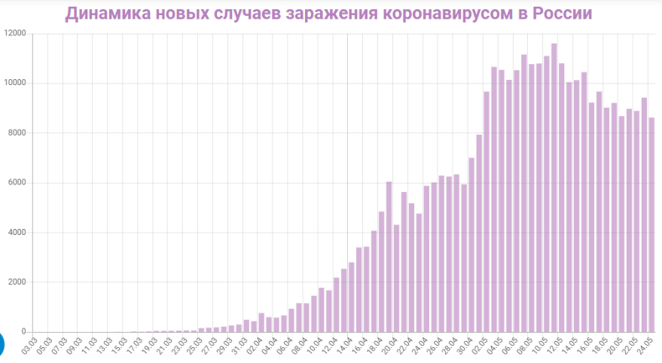
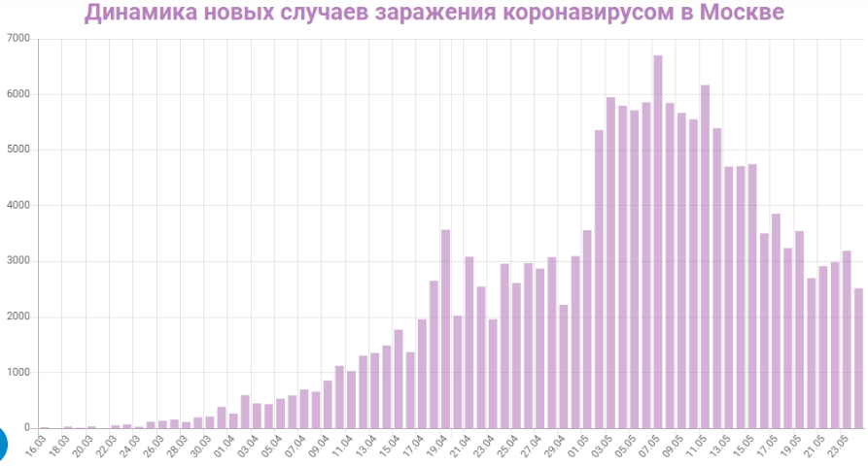
Карта распространения коронавируса в РФ
Активных
234856
https://coronavirus-monitor.ru/coronavirus-v-rossii/

Slide 7
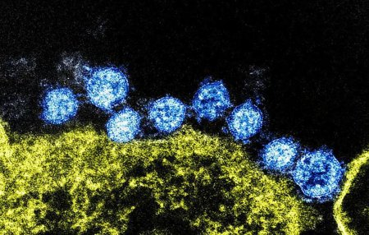

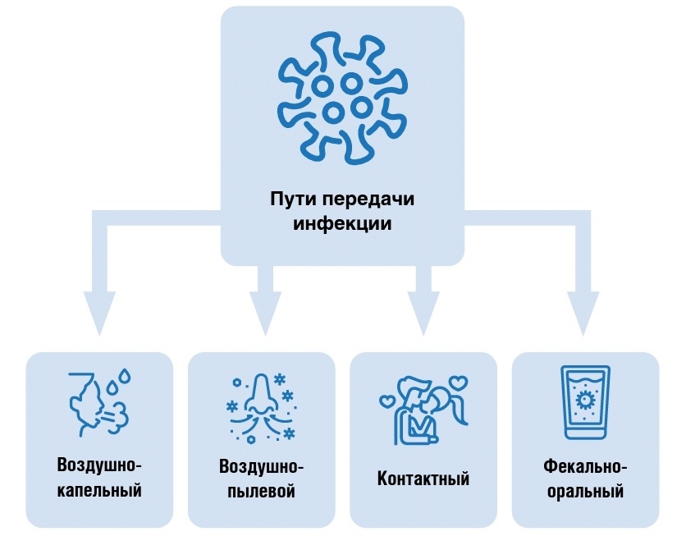
Эпидемиология COVID-19
Основной источник инфекции в настоящее время – больной человек, в том числе бессимптомный и во время инкубационного периода.
Инкубационный период — от 2 до 14 суток, в среднем 5 суток* после инфицирования, у 5% может быть >14 до 19-27 суток от момента контакта с заболевшим SARS-CoV-2.
Входные ворота возбудителя – эпителий ВДП, ЖКТ.
Кашель
Чихание
<2 метров
Прикосновение
Контаминированные
продукты, предметы обихода, поверхности
Вирус жизнеспособен на поверхностях до 6 суток!!! Различные дезинфицирующие средства, в т.ч. этанол 62-71% инактивируют SARS-CoV-2 в течение 1 минуты
FDA* csb.mgh.harvard.edu
Chan JF-W, et al. Lancet. 2020;395(10223):514-523.
Backer JA. et al Euro Surveill. 2020;25(5):2000062.
He X et al. Nat Med 2020 Apr 15; [e-pub].
https://www.rbc.ru/opinions/society/30/03/2020/5e7dbfa79a7947b91d218143

Slide 8
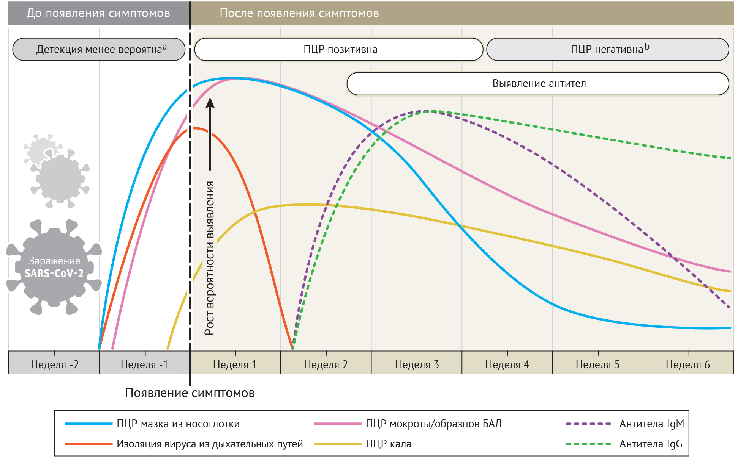
Временные интервалы проведения тестов, показатели выявления вируса и заразности
Заразность 2,3 дня 8 дней
Сероконверсия 5-10 день после начала симптомов
https://medach.pro/post/2363
Notes:
Восьмого апреля 2020 года, согласно информации Департамента здравоохранения г. Москвы, было принято решение отказаться от разделения стационаров на коронавирусные и стационары для лечения пневмонии. Одной из причин такого решения было то, что «точность существующих тестов для выявления COVID-19 составляет 70–80%, а в некоторых случаях тестирование дает ложноотрицательные результаты, и доля таких результатов значительна» [20].

Slide 9
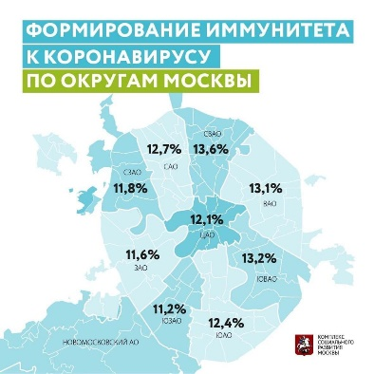
Частота выявления антител к SARS-CoV-2
Страна | Дата исследования | % серопозитивных | Источник публикации
США, Boise, Idaho | 29.04.2020 | Ig G 1,8% из 4856 человек | Entering the Era of SARS-CoV-2 Antibody Testing: More Questions than Answers Thomas Glück, MD reviewing Bryan A et al. J Clin Microbiol 2020 May 7 Theel ES et al. J Clin Microbiol 2020 Apr 29
Испания |  | 14% населения в Мадриде | https://www.bfm.ru/news/444372
ВБ |  | 10-20% населения в Лондоне | https://www.bfm.ru/news/444372
РФ | 23.05.2020 | 12,5% из 50 000 в Москве (в 10 раз >, чем число заболевших), 14% в РФ (In Vitro) | https://www.bfm.ru/news/444372
ВОЗ: «По состоянию на 24 апреля 2020 года ни одно исследование не оценивало, обеспечивает ли наличие антител к SARS-CoV-2 иммунитет к последующей инфекции этим вирусом у людей».
https://www.who.int/news-room/commentaries/detail/immunity-passports-in-the-context-of-covid-19
Notes:
Бо́йсе — административный центр и крупнейший город штата Айдахо, США, и окружной центр округа Эйда.

Slide 10
\
U07.2
U07.1
Z20.8
+J12.8 при наличии пневмонии, +R06.0 одышка без пневмонии, +R05 кашель без пневмонии
Notes:
Клиническая картина COVID-19 у симптомных пациентов может протекать по типу ОРВИ.
Поскольку «точность существующих тестов для выявления COVID-19 составляет 70–80%», введено понятие клинически подтвержденного случая, который диагностируется при ОРВИ + эпид анамнез или характр картина в легких при виз мет иссл.
J12.8 при наличии симптомов пневмонии, при наличии одышки без пневмонии код R06.0, при наличии кашля без пневмонии код R05
Подозрительный на COVID-19 случай
Клинические проявления острой респираторной инфекции (температура тела выше 37,5 °C и один или более из следующих признаков: кашель – сухой или со скудной мокротой, одышка, ощущение заложенности в грудной клетке, насыщение крови кислородом по данным пульсоксиметрии (SpO2) ≤ 95%, боль в горле, насморк и другие катаральные симптомы, слабость, головная боль, аносмия, диарея) при отсутствии других известных причин, которые объясняют клиническую картину вне зависимости от эпидемиологического анамнеза.
Вероятный (клинически подтвержденный) случай COVID-19
1. Клинические проявления острой респираторной инфекции (температура тела выше 37,5 °C и один или более признаков: кашель, сухой или со скудной мокротой, одышка, ощущение заложенности в грудной клетке, насыщение крови кислородом по данным пульсоксиметрии (SpO2) ≤ 95%, боль в горле, насморк и другие катаральные симптомы, слабость, головная боль, аносмия, диарея) при наличии хотя бы одного из эпидемиологических признаков:
• возвращение из зарубежной поездки за 14 дней до появления симптомов;
• наличие тесных контактов за последние 14 дней с лицом, находящимся под наблюдением по COVID-19, который в последующем заболел;
10 Версия 6 (28.04.2020)
• наличие тесных контактов за последние 14 дней с лицом, у которого лабораторно подтвержден диагноз COVID-19;
• работа с лицами, у которых выявлен подозрительный или подтвержденный случай заболевания COVID-19.
2. Наличие клинических проявлений, указанных в п.1, в сочетании с характерными изменениями в легких по данным компьютерной томографии или обзорной рентгенографии органов грудной клетки (см. Приложение 1 настоящих рекомендаций) вне зависимости от результатов однократного лабораторного исследования на наличие РНК SARS-CoV-2 и эпидемиологического анамнеза.
3. Наличие клинических проявлений (указаны в п.1), в сочетании с характерными изменениями в легких по данным лучевых исследований (указаны в п.2) при невозможности проведения лабораторного исследования на наличие РНК SARS-CoV-2.

Slide 11
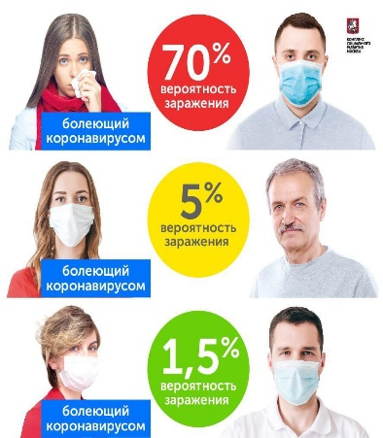
ОРВИ
Пневмонии
COVID+
Витамин D
https://www.researchsquare.com/article/rs-21211/v1
Notes:
Меры профилактики разработаны

Slide 12
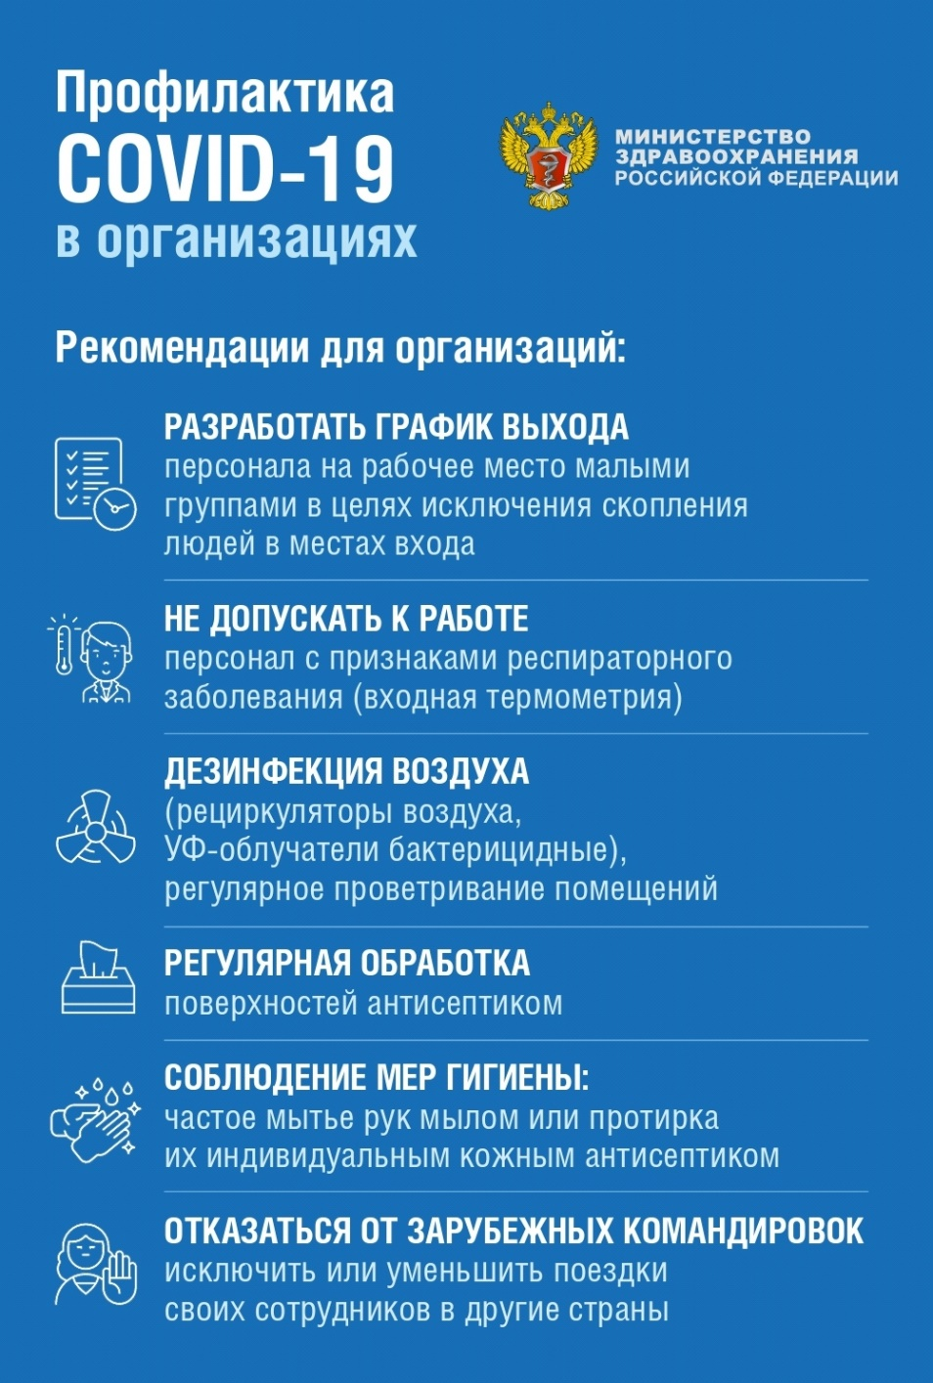
Профилактика распространения COVID-19
Тестирование на АТ и ПЦР перед выходом и 1 раз в 1-2-недели!!!
и работы!!!
Спецодежда, маски, очки, экран-е раб мест !!!
https://static-1.rosminzdrav.ru/system/attachments/attaches/000/050/122/original/28042020_%D0%9CR_COVID-19_v6.pdf https://www.coronavirus.gov https://www.nih.gov/coronavirus
Notes:
В соответствии с указом Мэра Москвы, работодатели обязаны ПЦР методом тестировать на коронавирус не менее 10% сотрудников, физически посещающих предприятия, каждые две недели.
Особые группы для профилактики – это пожилые люди и сотрудники работающих организаций.
Рекомендации по их профилактике – представлены на слайде.

Slide 13
Замкнутые круги в системе здравоохранения во время эпидемии
↑ Числа инфицированных
↑ числа контактов между здоровыми и зараженными
Перегрузка системы здравоохранения
Заражение медработников
↑ числа «тяжелых» больных
Задержки с началом лечения
Задержка с самоизоляцией инфицированных
Задержки с выявлением и диагностикой
Notes:
Сложность в том, что в условиях большого количества инфицированных формируются замкнутые круги
Порочные круги
Самоподдерживающиеся процессы, процессы с положит обратной связью
Наприме, с т.з. сист ЗО

Slide 14
Замкнутые круги самоизоляции
↑ Числа инфицированных
Новые заболевшие не обращаются за медицинской помощью вовремя
Нарушение самоизоляции
Жесткость методов контроля
Необходимость самоизоляции зараженных
Ухудшение психического состояния людей
Вынужденные выходы в аптеку/магазин
Нехватка возможностей социальной поддержки
Notes:
Таких замкнутых кругов множество с самых разных сторон

Slide 15
Почему возникла необходимость создания междисциплинарной рабочей группы
Разнонаправленные эффекты медицинских, экономических и социально-психологических подходов к действиям во время пандемии –
необходимость математического моделирования для оптимальной стратегии снятия ограничительных мероприятий
Медицина (карантин, новые госпитали)
Беспечность части населения
«Падение» системы здравоохранения при быстром нарастании числа зараженных
Нарастание страха у населения по мере развития эпидемии
Остановка экономики
Высокая смертность
Социальная психология
Экономика
Риск повышения преступности, суицидального поведения, гибели и «выгорания» значительной части медработников
Notes:
Поэтому была создана по инициативе РАН междисциплинарная РБ, в состав вошли матем, экономисты, психологи и врачей, перед которой была поставлены зад создания мат.модели, кот может объединить в себе самые разные направления и расчета оптимального сценария

Slide 16
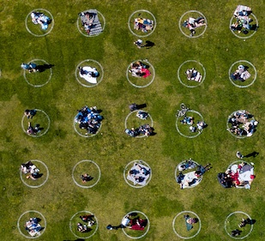
Когда медики и математики думают вместе,
это может помочь обществу и политике в принятии решений о стратегиях.
Газоны в парке Долорес в Сан-Франциско, как и во многих других американских парках, разметили кругами для соблюдения отдыхающими социальной дистанции | Источник: AFP 2020
Notes:
В заключение фото, кот видели, как иллюстрацию того, что бывает, когда математики и медики работают вместе.
Газоны в парке Долорес в Сан-Франциско, как и во многих других американских парках, разметили кругами для соблюдения отдыхающими социальной дистанции | Источник: AFP 2020

Slide 17

Будьте здоровы!

